Slide 1
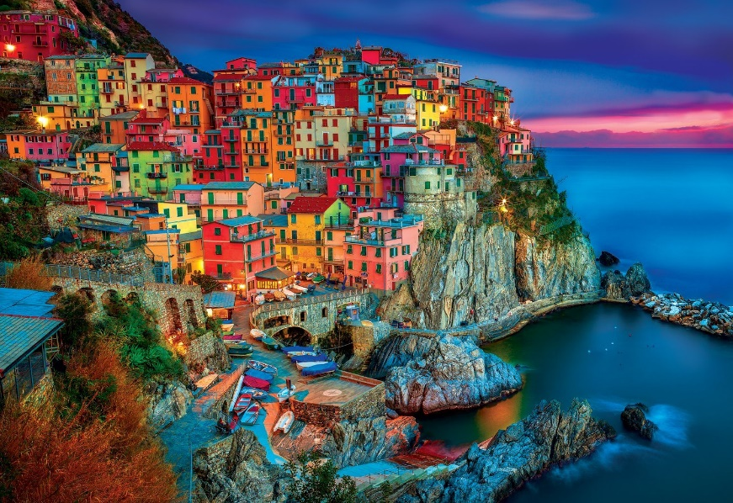
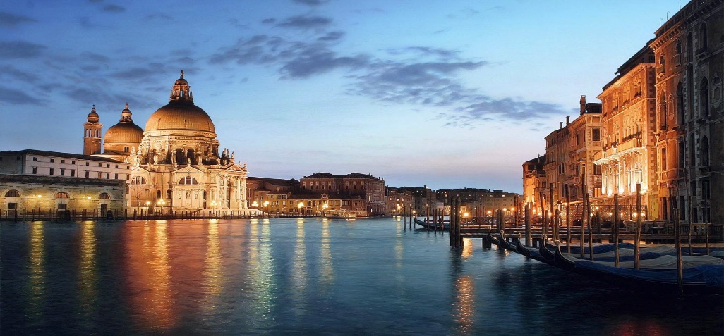
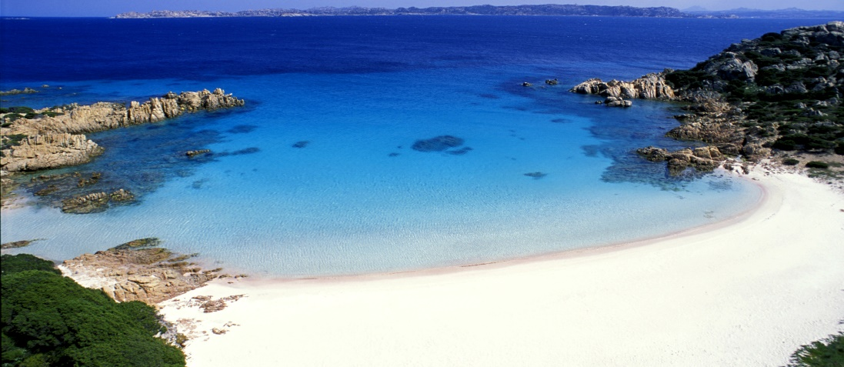
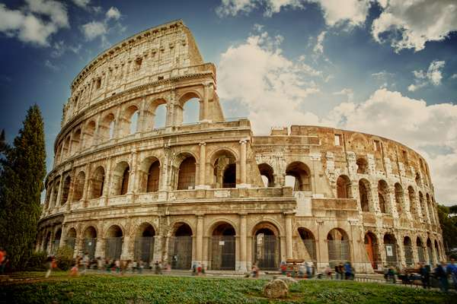
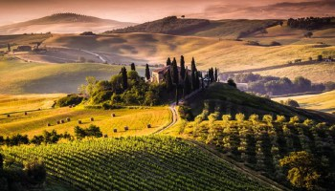
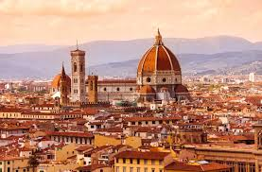
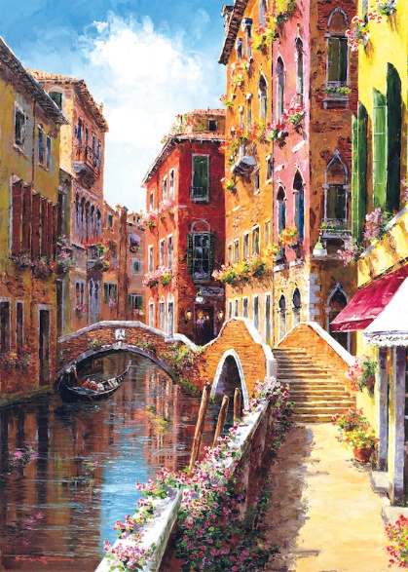
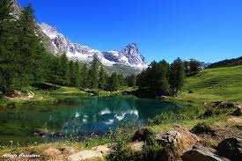
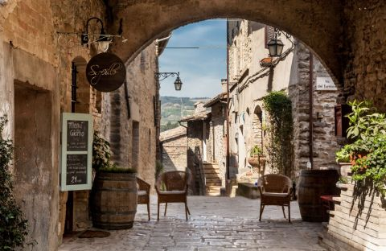
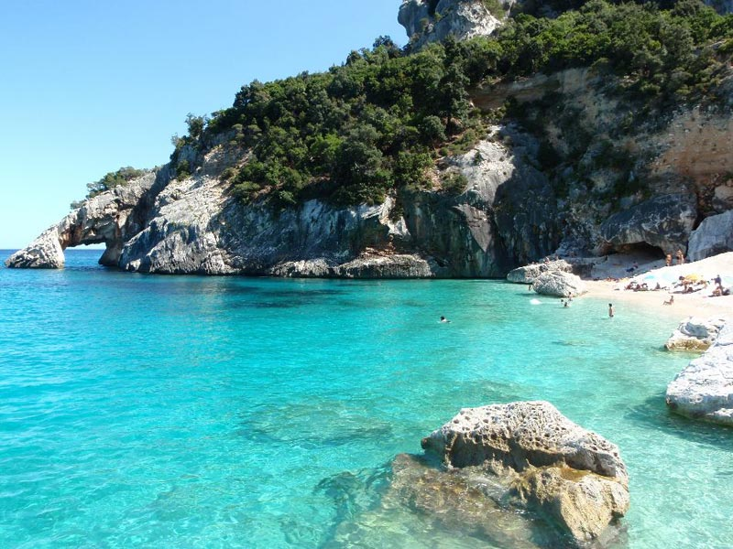
ITALIANO
PER
VIAGGIATORI

Slide 2
Scioglilingua
Sopra la panca la capra campa, sotto la panca la capra crepa

Slide 3
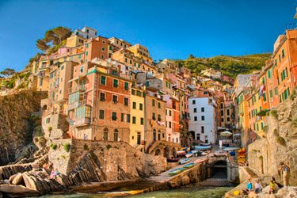
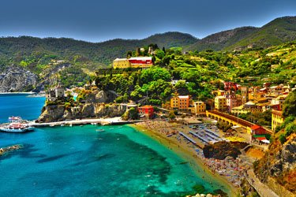
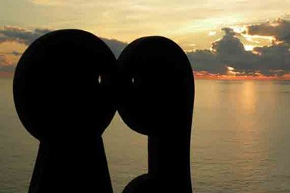
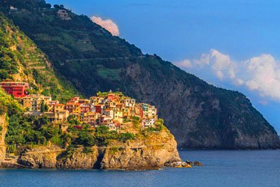
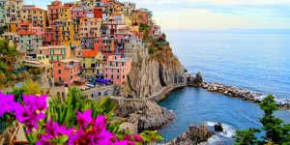
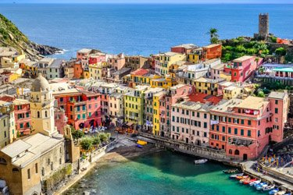
Le Cinque Terre
Riomaggiore
Via dell’Amore
Monterosso
Manarola
Corniglia
Vernazza

Slide 4
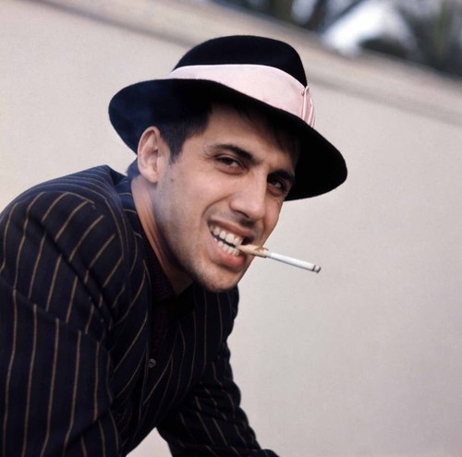
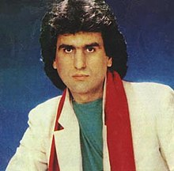
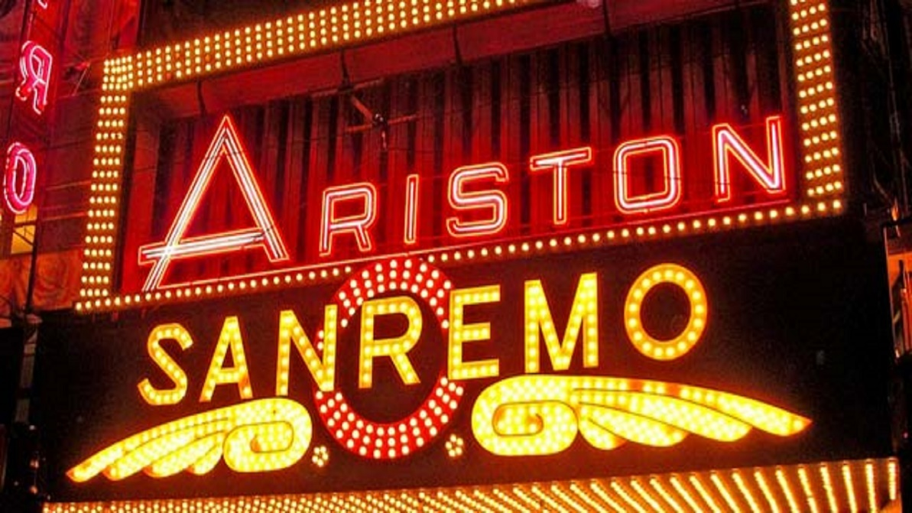
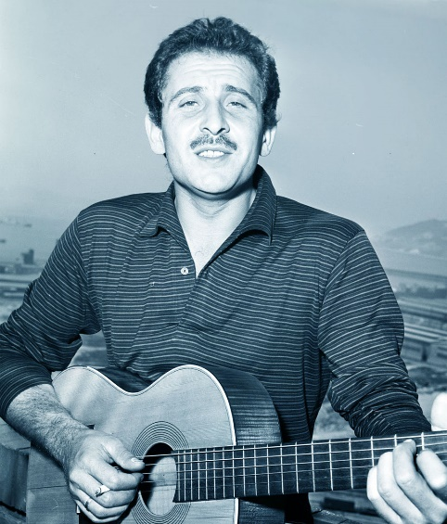
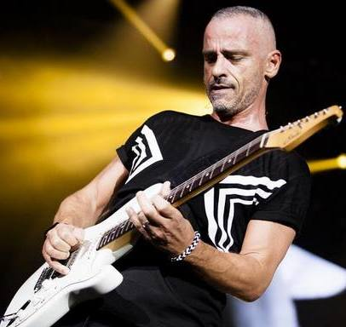
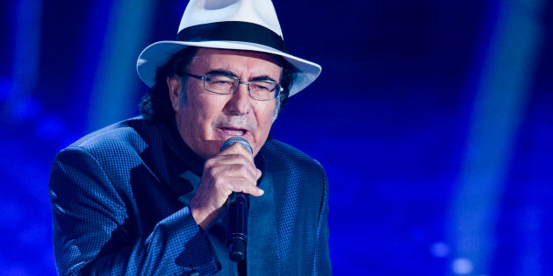
Festival di Sanremo
Quali cantanti italiani conosci?
Ti piace la musica italiana?
https://www.youtube.com/watch?v=48_d2OiCVUU
https://www.youtube.com/watch?v=syc78JzHGTs
https://www.youtube.com/watch?v=nD8BryVB9d0
https://www.youtube.com/watch?v=DEZjJh3QWqM
https://www.youtube.com/watch?v=q1lSLS8eDp8

Slide 5
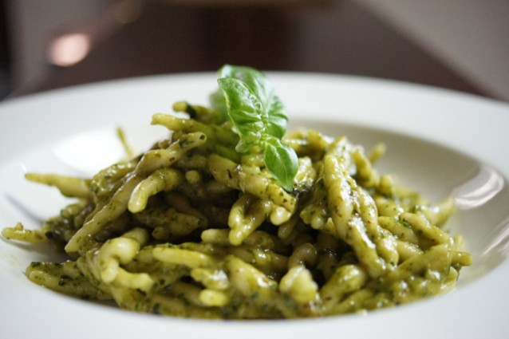
Ho fame!!
Cosa mangiare a Genova?
TROFIE AL PESTO

Slide 6
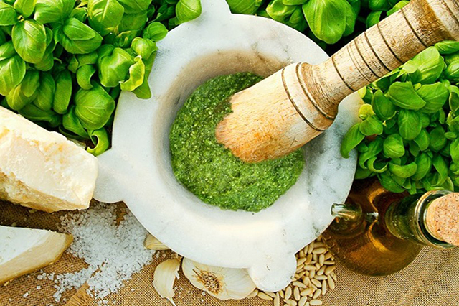
IL PESTO CON IL MORTAIO
GLI INGREDIENTI
50 gr di foglie di basilico DOP.
2 spicchi d'aglio di Vessalico
15 gr di pinoli.
70 gr di Parmigiano Reggiano.
30 gr di Pecorino Fiore Sardo.
100 ml di olio extravergine di oliva ligure.
Un pizzico di sale marino grosso.
https://www.youtube.com/watch?v=C9BNpDKP4SU

Slide 7
